Slide 1
Asana y GTD
MÉTODO GTD de David Allen
Getting things done

Slide 2
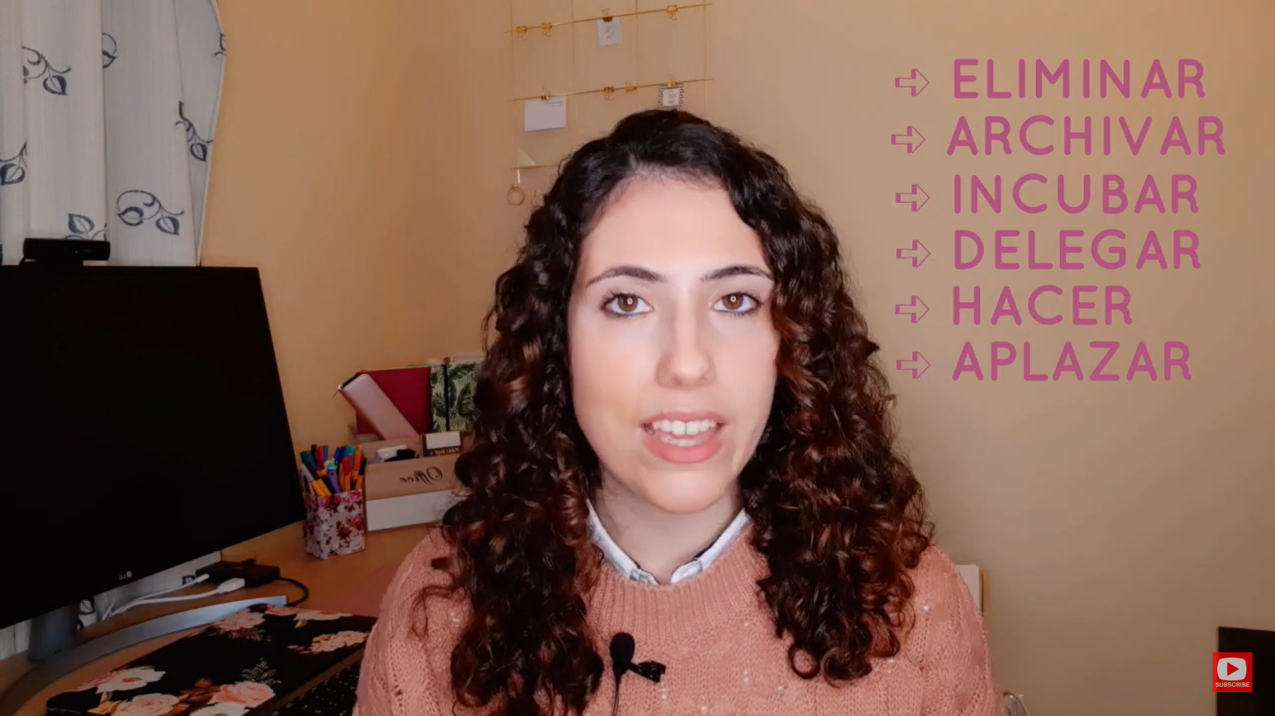
Throw away sabe
Do
Postpone
Delegate
remove

Slide 3
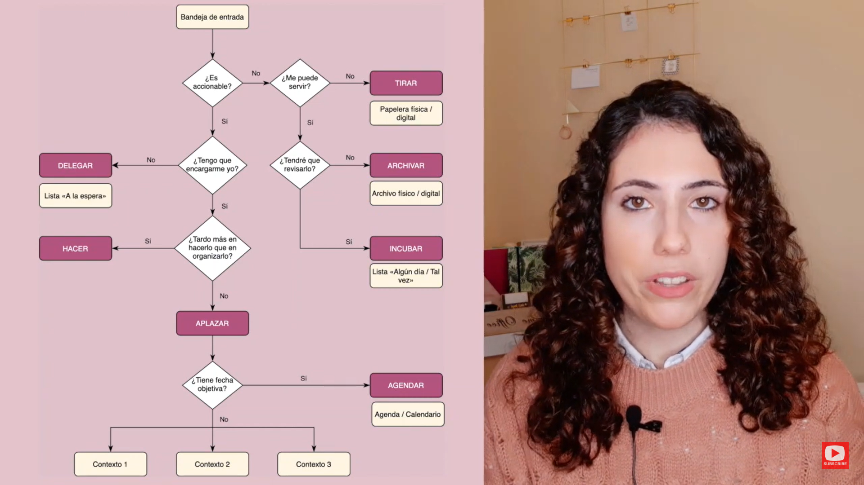

Slide 4
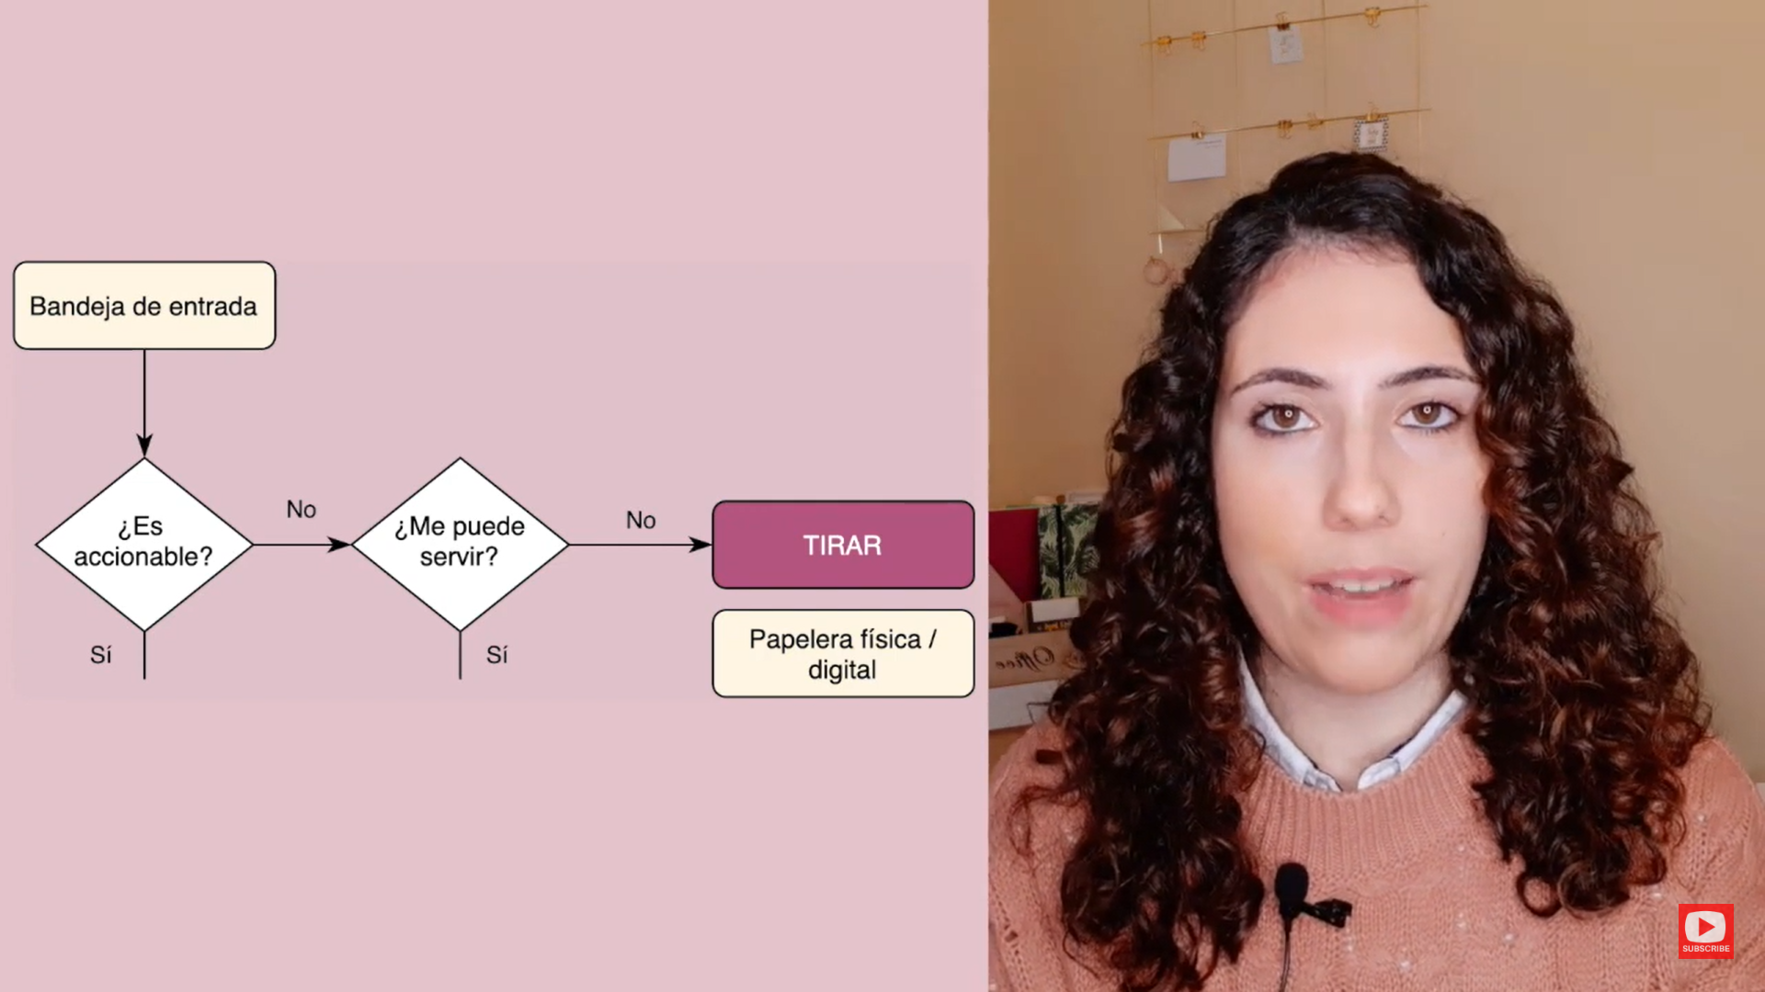

Slide 5
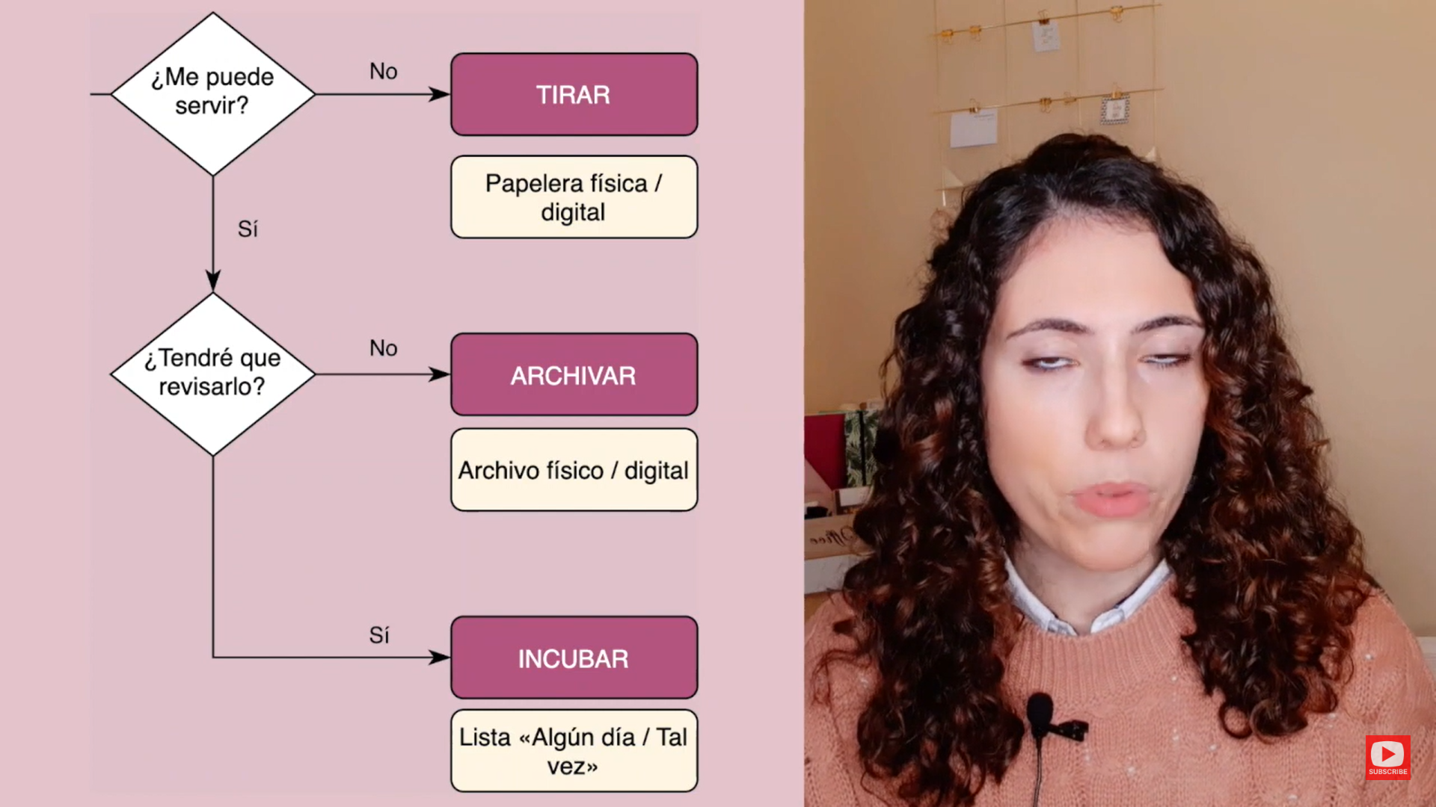

Slide 6
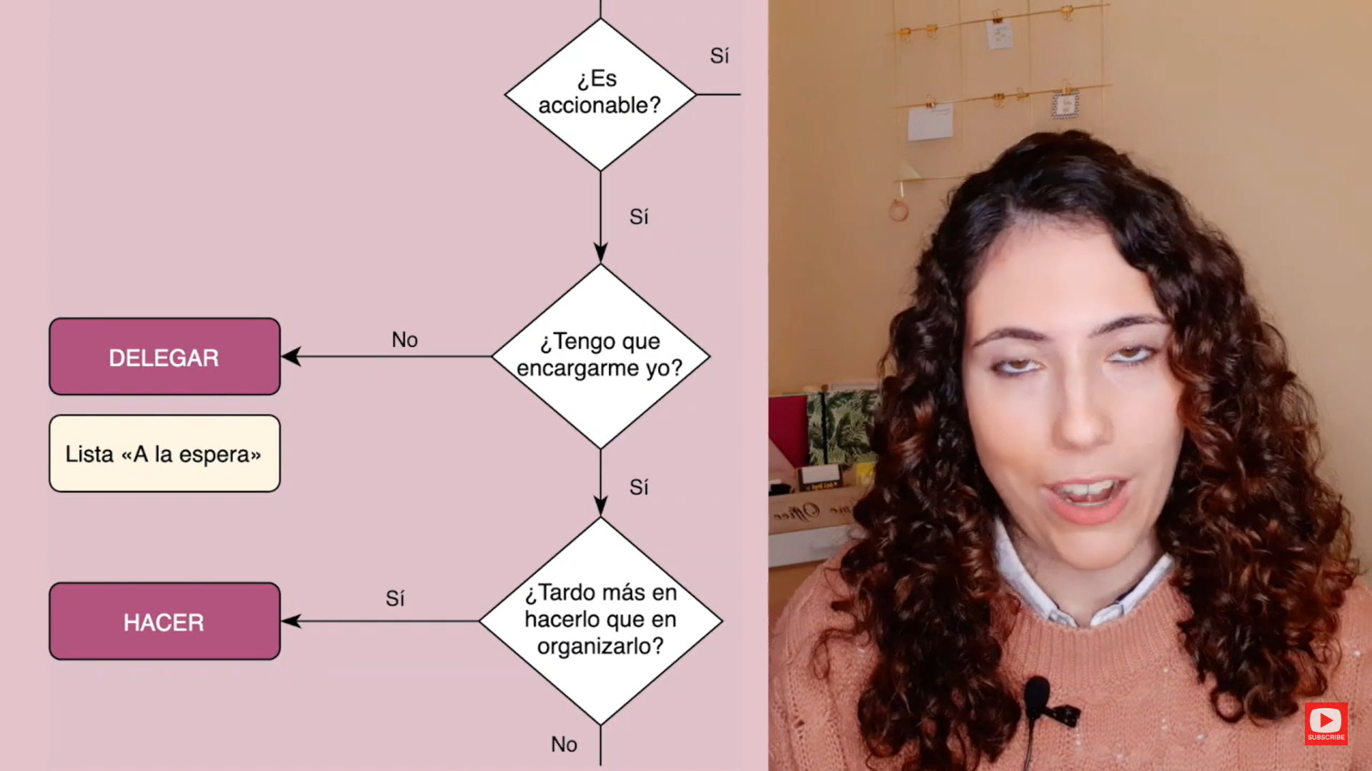

Slide 7
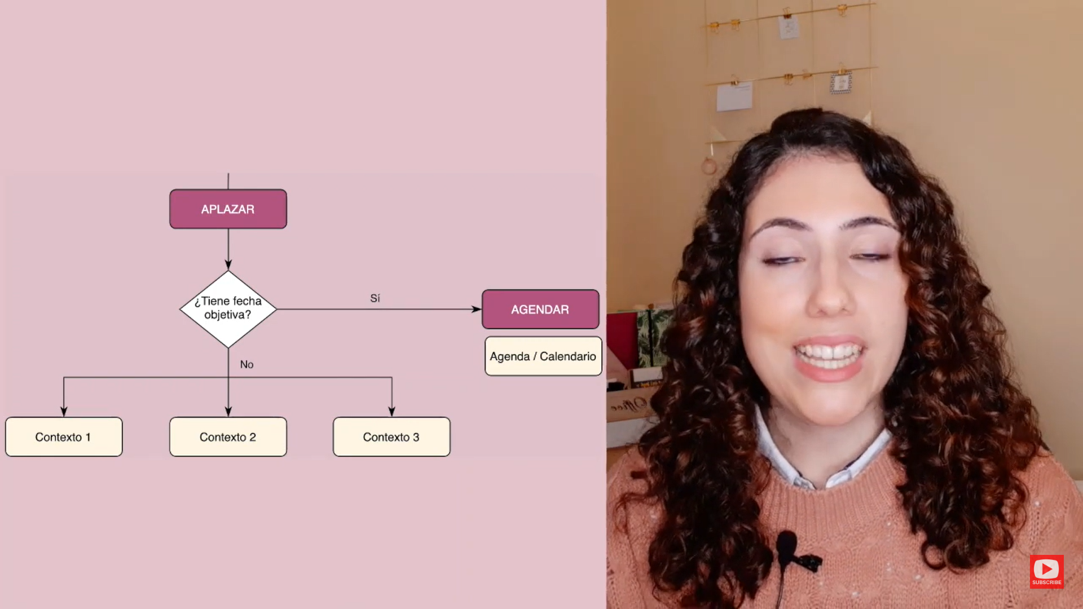
Se organiza en títulos/carpetas homogéneas que contienen un listado de tareas homogéneas que tienen algo en común, estas se evacuaran en momentos libres que tenga sin una agenda determinada

Slide 8
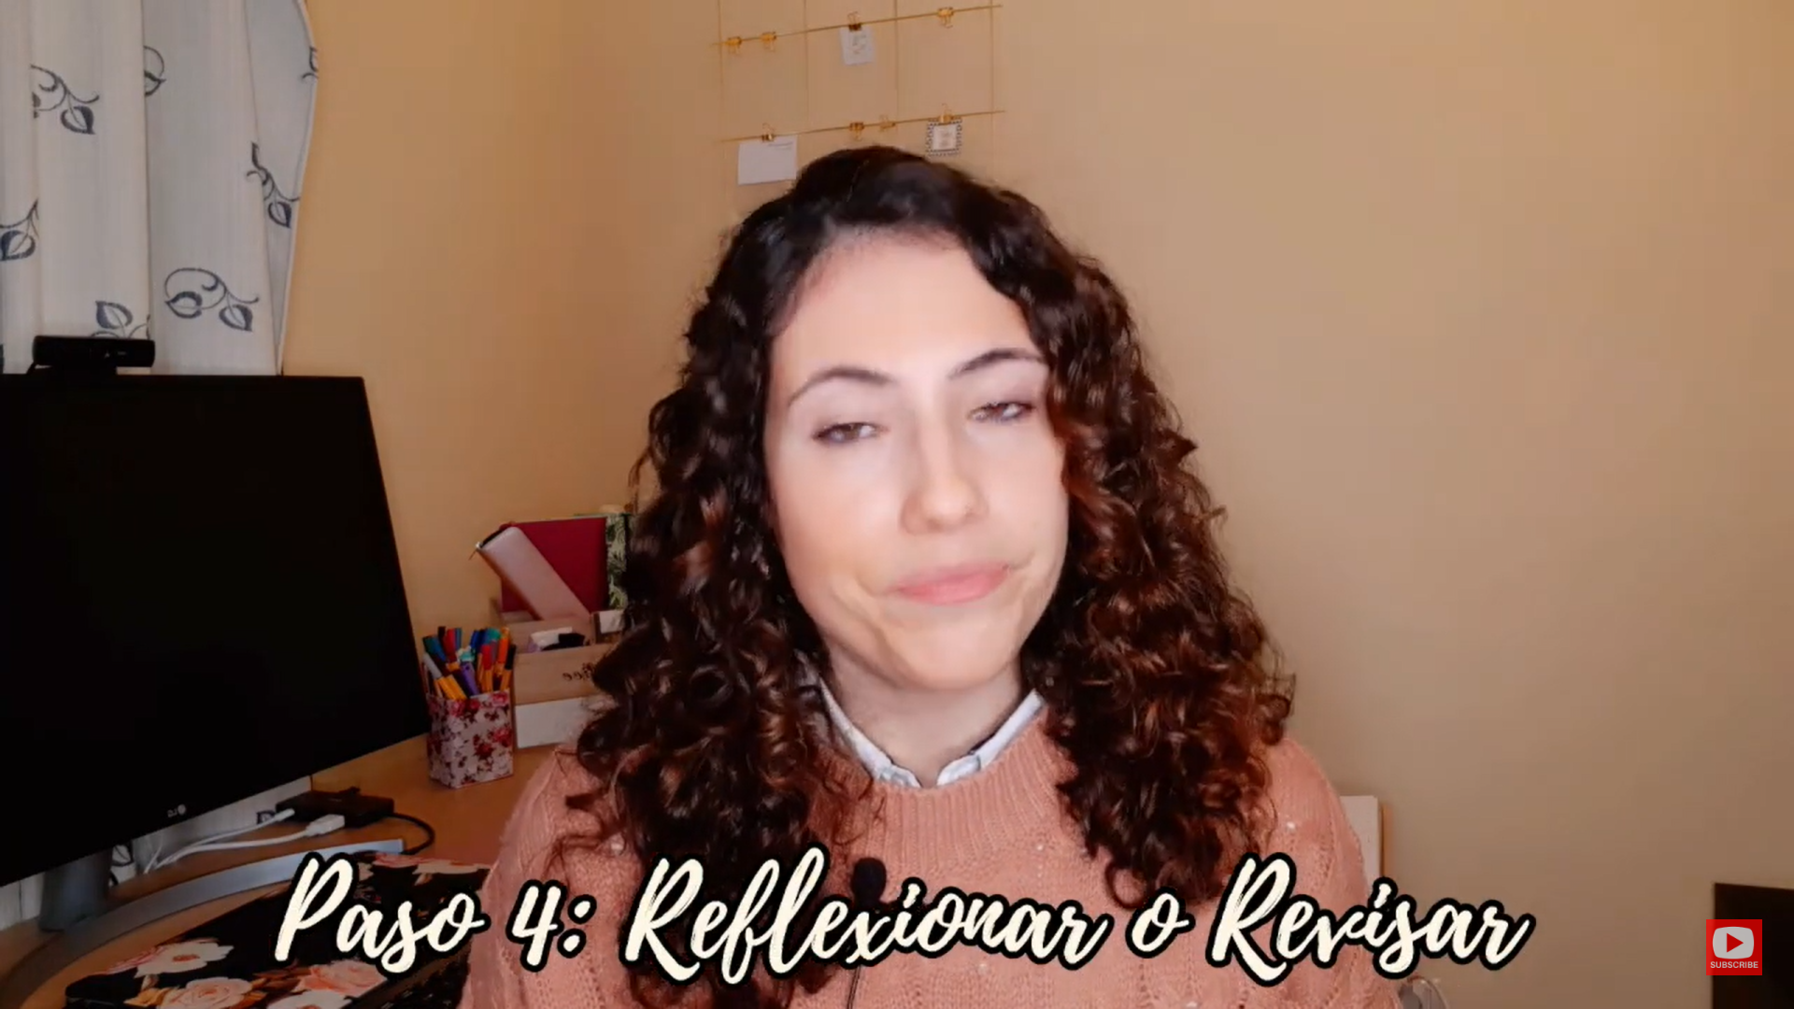

Slide 9
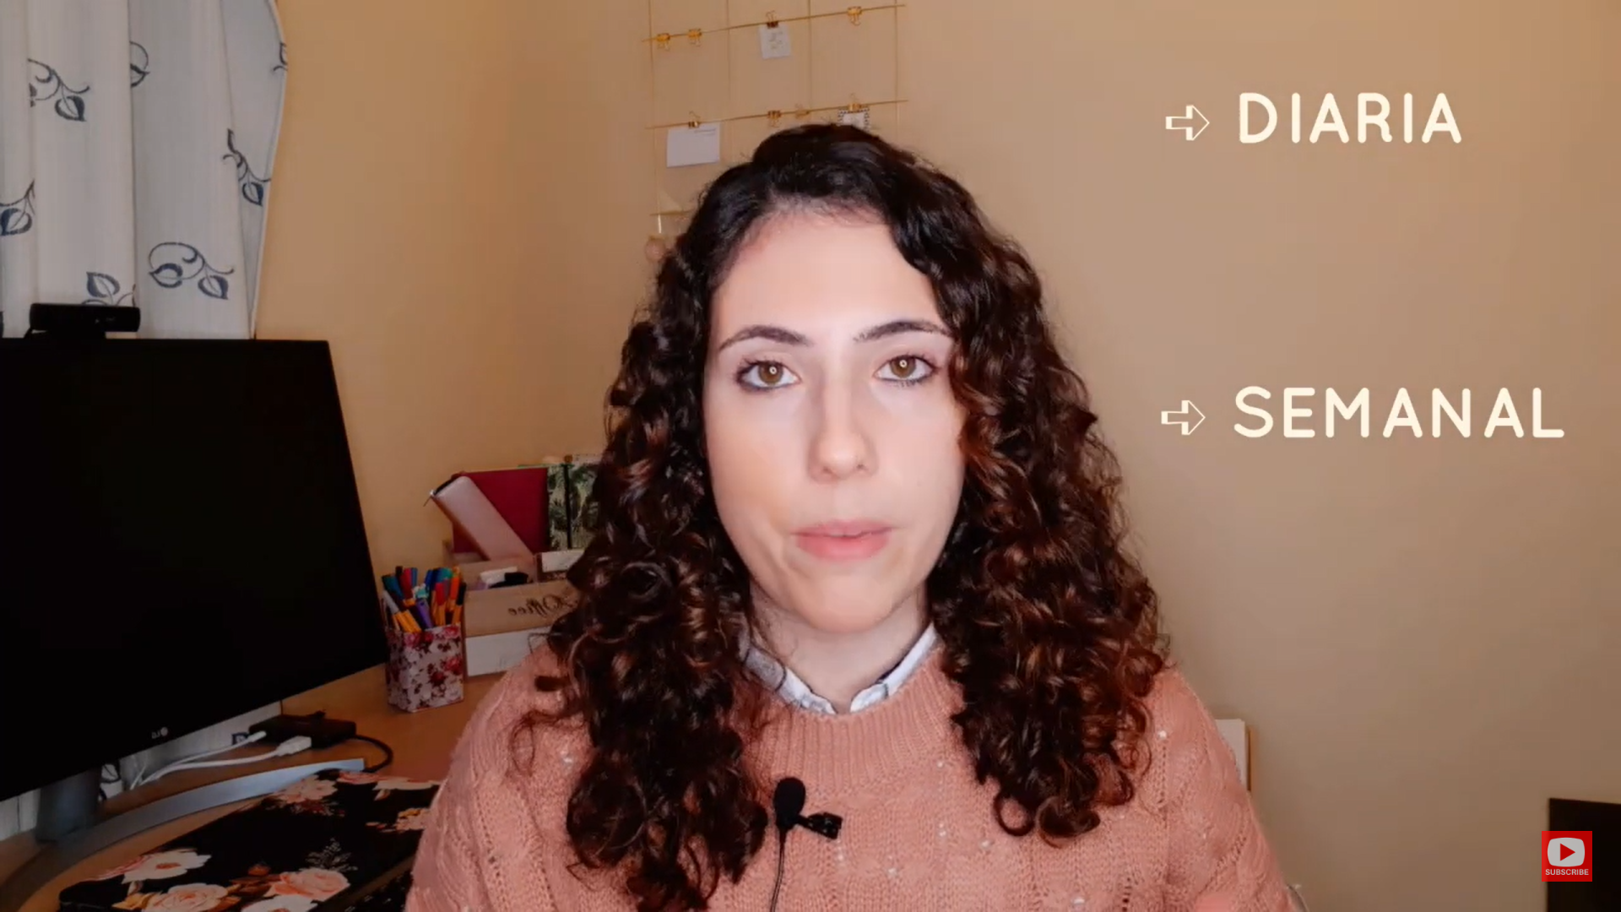
2 tipos de revisión:

Slide 10
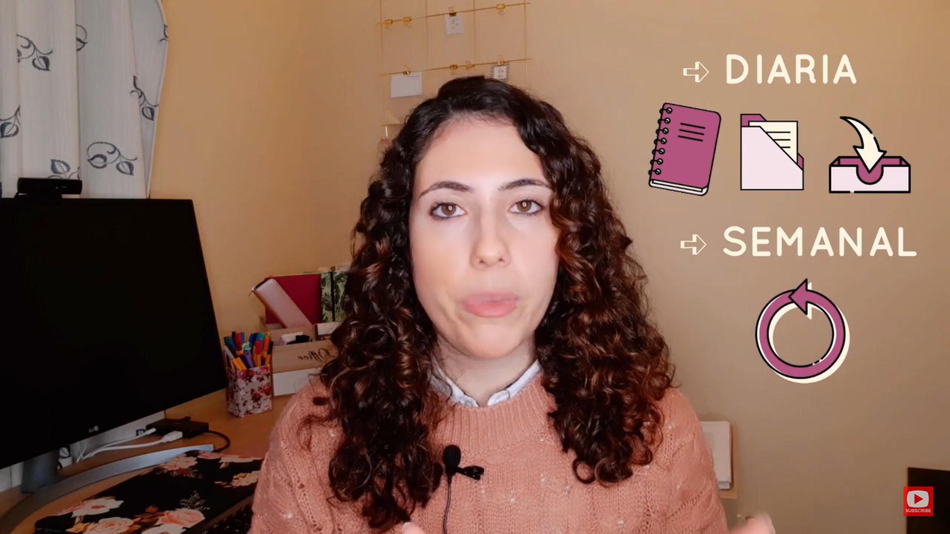
Vaciar diariamente las bandejas y semanalmente reiniciar el método el viernes en la tarde o el domingo en la tarde, es efectivo mezclándolo en mi vida personal como profesional

Slide 11
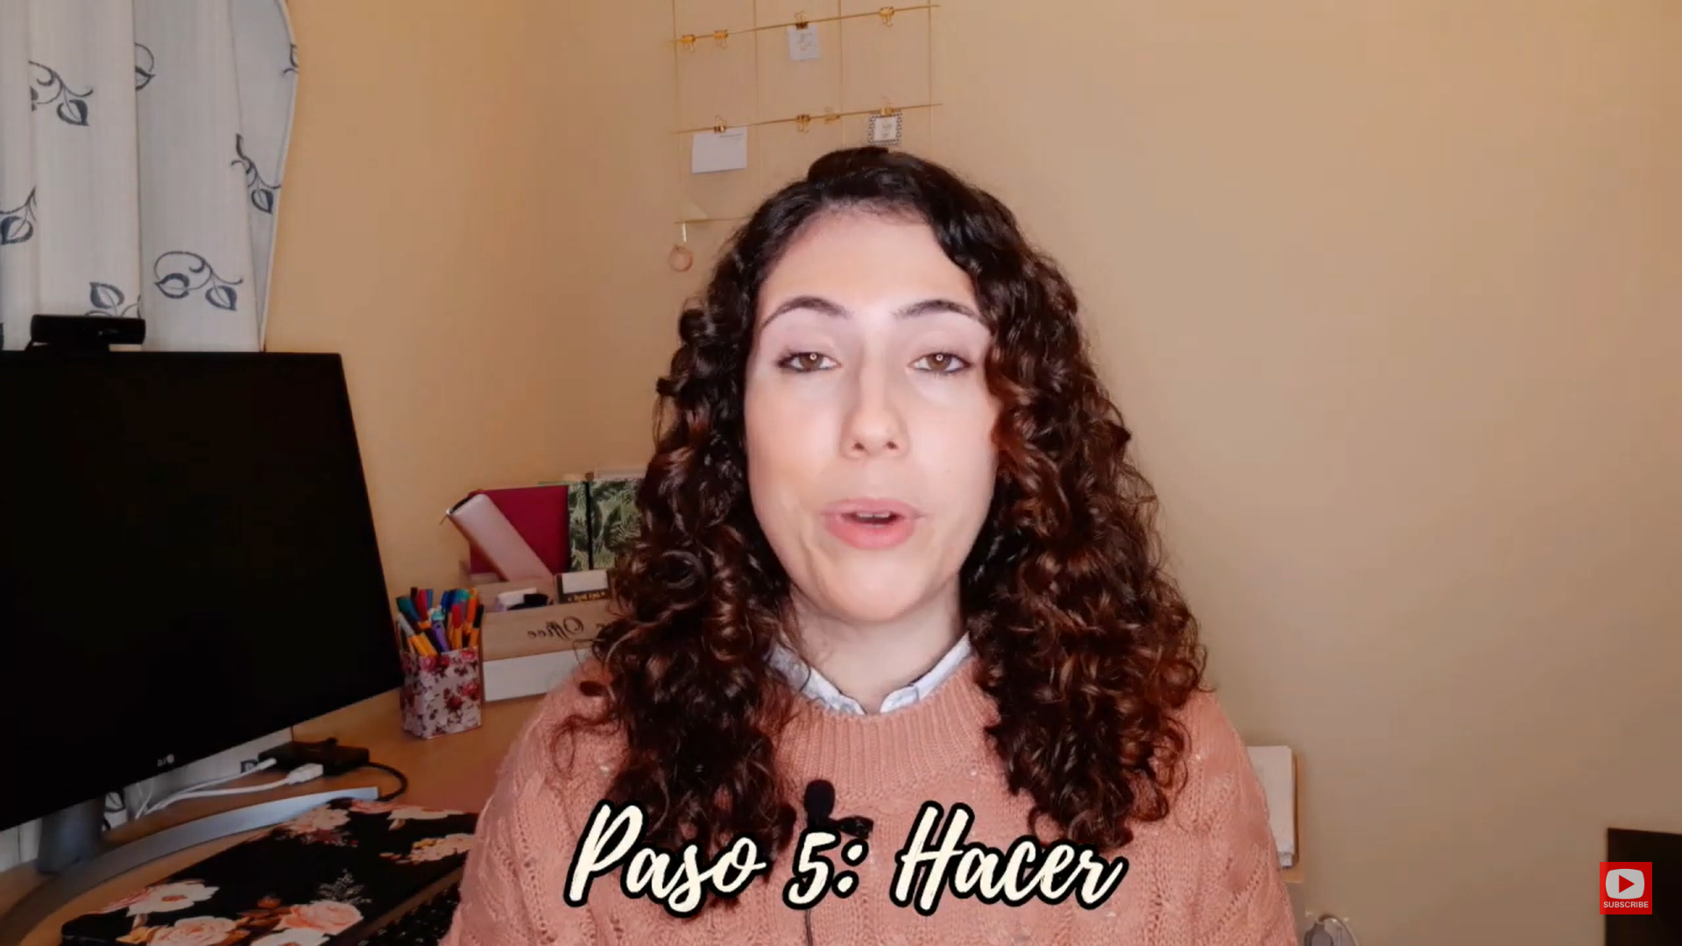
Una vez q planifico debo ejecutar y el método me dice cuando y como lo hago

Slide 12
